Slide 1

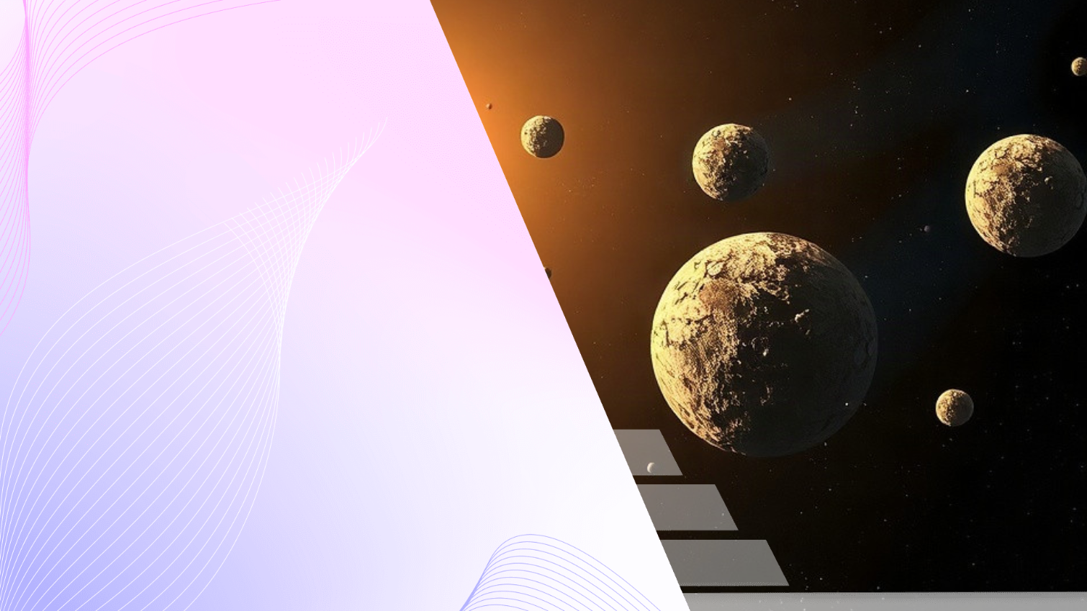
Пояс астероидов: Между Марсом и Юпитером (Церера, Веста, Паллада)
Автор презентации: Presentacium.ru

Slide 2

Введение
В этой презентации мы рассмотрим пояс астероидов между Марсом и Юпитером, включая такие крупные объекты, как Церера, Веста и Паллада. Мы обсудим историю изучения астероидов, их основные характеристики, классификацию и распределение по размерам. Также рассмотрим физические свойства астероидов, их состав и потенциальную опасность для Земли.

Slide 3

История изучения пояса астероидов
1
2
В начале XIX века, в 1801 году, итальянский астроном Джузеппе Пьяцци обнаружил первый астероид пояса — Цереру. На сегодняшний день учёными зарегистрировано более 500 тысяч астероидов, включая такие крупные объекты, как Веста и Паллада.
В поясе астероидов обнаружено более 200 тысяч объектов, размер которых превышает 1 км.

Slide 4

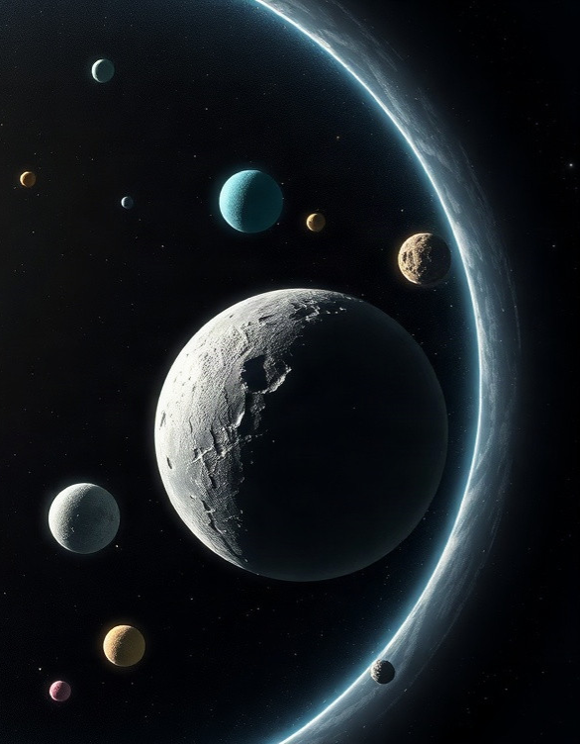
Основные характеристики астероидов
Астероиды в поясе насчитывают более 1 миллиона объектов, из них около 400 000 имеют размер более 1 км. Крупнейший астероид Церера имеет диаметр примерно 950 км и составляет около 33% от общей массы пояса.
Веста, второй по величине астероид, достигает диаметра около 530 км и является одним из самых ярких объектов в поясе.

Slide 5

Орбиты астероидов
Пояс астероидов содержит более 400 тысяч объектов, большая часть которых имеет диаметр менее километра. Наиболее крупные астероиды — Церера (диаметр около 940 км), Веста (диаметр около 520 км) и Паллада (диаметр около 512 км). Расстояние между Марсом и Юпитером, где расположен пояс астероидов, составляет примерно 2,1 а.
е. (астрономическая единица).

Slide 6

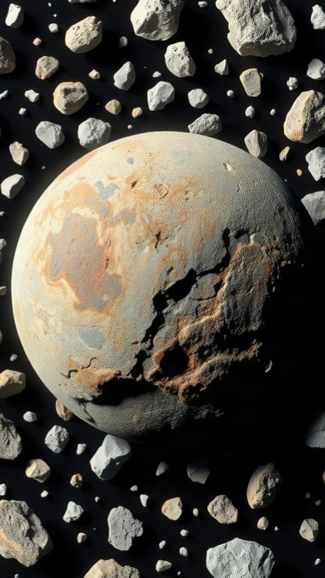
Классификация астероидов
В поясе астероидов обнаружено более 1 миллиона астероидов, из них около 600 тысяч имеют постоянный номер и наблюдение, более 200 астероидов имеют собственные имена.
Классификация астероидов основывается на их размерах, составе и орбитах, выделяют классы C, S и M, среди которых наиболее многочисленный — класс C (углеродистые астероиды), составляющий около 75% всех известных астероидов.
По форме орбиты астероиды могут быть классифицированы как троянцы, амуры и аполлоны, при этом троянцы составляют около 10 тысяч объектов, известных на данный момент.

Slide 7

Крупнейшие астероиды: Церера
Церера — крупнейший объект в поясе астероидов, её диаметр составляет примерно 975 километров.
Масса Цереры составляет около 9,5 % от общей массы всех астероидов.
Церера была признана карликовой планетой в 2006 году, что подчёркивает её значительное влияние в поясе астероидов.

Slide 8
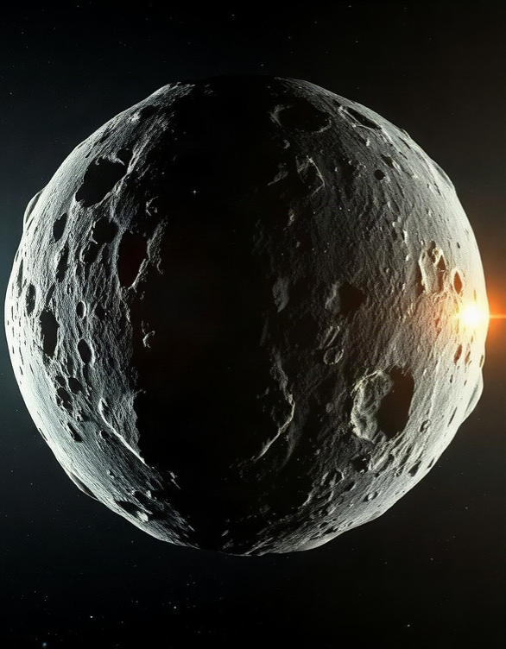
Крупнейшие астероиды: Веста
Веста — один из крупнейших астероидов в поясе астероидов, её диаметр составляет около 525 километров.
Расстояние от Солнца в перигелии — 2,15 астрономической единицы, а в афелии — 2,57 астрономической единицы. Альбедо Весты достигает 42%, что делает её одним из самых ярких астероидов.

Slide 9

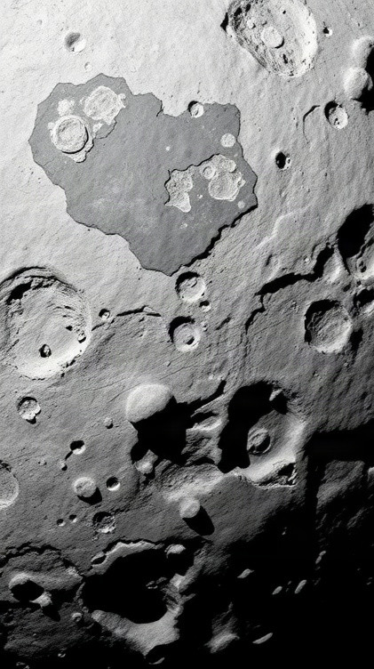
Физические свойства астероидов
Согласно исследованиям, средний диаметр астероидов в поясе варьируется от нескольких сотен метров до более чем 500 километров. Например, диаметр астероида Веста составляет около 525 километров, что делает его одним из крупнейших объектов пояса.
Физические свойства астероидов включают в себя разнообразие материалов — от углеродных до силикатных, с плотностью от 1 г/см³ до 3,5 г/см³ в зависимости от их состава и происхождения.

Slide 10
Состав астероидов
1
2
Астероиды в поясе между Марсом и Юпитером имеют разнообразные составы, среди которых преобладают силикатные породы. Например, Церера содержит значительное количество водяного льда, составляющее, по некоторым оценкам, до 25–30% её массы.
Астероид Веста характеризуется высоким содержанием пироксенов и плагиоклазов, что делает её одним из наиболее изученных объектов в поясе.

Slide 11
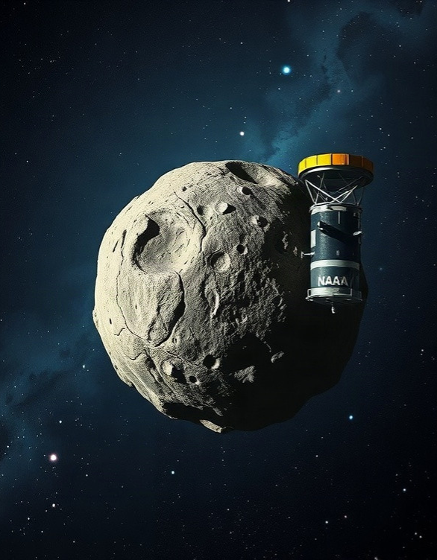
Исследование астероидов космическими аппаратами
В рамках программы NASA Dawn исследовал астероид Веста в течение 14 месяцев, собрав данные о его геологии, составе и топографии. В результате миссии было сделано более 12 тысяч снимков высокого разрешения.
Космический аппарат OSIRIS-REx собрал образцы с астероида Бенну и планирует вернуть их на Землю для дальнейшего изучения, что является важным шагом в исследовании внеземных материалов.

Slide 12
Потенциальная опасность астероидов
1
2
Столкновение с астероидом размером более 1 км может иметь катастрофические последствия для Земли, как показывают примеры из истории, например, кратер Чиксулуб диаметром около 180 км, образовавшийся 66 миллионов лет назад, считается одной из причин вымирания динозавров. Вероятность столкновения астероида с планетой зависит от его размера и орбиты, например, астероид Апофис диаметром около 300 метров имеет небольшой, но всё же реальный шанс столкнуться с Землёй в 2029 и 2036 годах.
Несмотря на то что большинство астероидов в поясе между Марсом и Юпитером не представляют угрозы, необходимо продолжать наблюдение и мониторинг этих объектов для своевременного предотвращения возможных угроз.

Slide 13
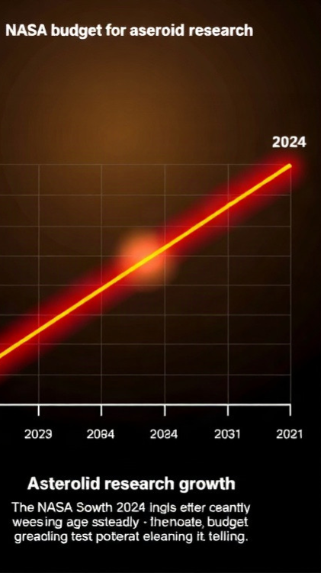
Будущее исследований астероидов
Диаграмма показывает рост бюджета NASA на исследования астероидов с 2024 по 2031 год.
Параметры представлены в миллионах долларов США. Бюджет увеличивается ежегодно.

Slide 14

Спасибо за внимание!
Спасибо за внимание. В этой презентации мы рассмотрели основные аспекты, связанные с астероидами в поясе между Марсом и Юпитером. Мы изучили их историю, характеристики, классификацию и особенности крупнейших из них — Цереры, Весты и Паллады. Надеемся, что полученная информация будет полезна для дальнейшего изучения этой темы.

